Slide 1
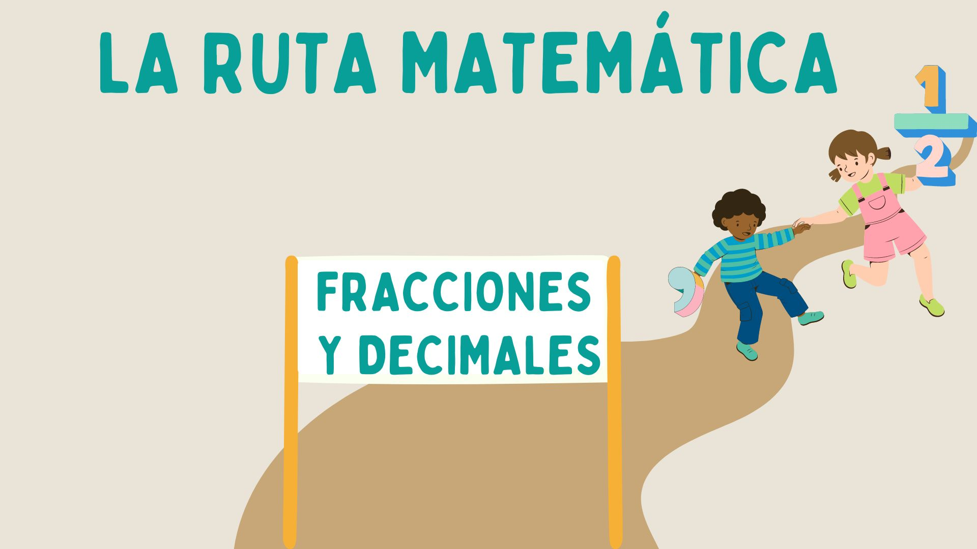


Slide 2
IMPORTANTE: Información sólo para tutor/a
PLANIFICACIÓN TUTORÍA
Propósito: Introducir al estudiante en el concepto de fracciones comunes y desarrollar su habilidad para
describirlas correctamente en palabras.
Objetivos de la Clase
1. Comparar fracciones con igual
denominador.
2. Comparar fracciones con igual
numerador.
Conceptos Clave
1. Comparación de numeradores.
2. Comparación de denominadores.
3. Orden de fracciones.

Slide 3
IMPORTANTE: Información sólo para tutor/a
PLANIFICACIÓN TUTORÍA
Consejos para realizar la sesión
Para esta sesión deberás estudiar la comparación de fracciones en dos situaciones: igualdad de denominadores e igualdad de numeradores.
En el primer caso se presenta de una vez la conclusión más importante: “Mientras mayor es el numerador, mayor es la fracción.”. Sin embargo, puede que tu estudiante no logre entenderlo. Por eso es fundamental que traigas figuras que representan el ejemplo de la diapositiva 5. Tras ello pregúntale:
• ¿Qué significa tener un mayor numerador? ¿Cómo lo puedes visualizar? (R: tengo mas partes de la figura)
• ¿Por qué la afirmación de la diapositiva es correcta?
De forma similar a la anterior, en el segundo caso se presenta la noción de que “Mientras menor es el denominador, mayor es la fracción.”. Con las figuras de la diapositiva, pregúntale:
• ¿Qué significa tener un denominador mayor? ¿Cómo puedes visualizarlo? (R: se divide en más partes la figura).
• ¿Por qué la afirmación de la diapositiva es correcta?

Slide 4
IMPORTANTE: Información sólo para tutor/a
PLANIFICACIÓN TUTORÍA
Para Complementar
Pídele a tu estudiante que, con sus propias palabras, escriba una breve explicación de cómo comparó las fracciones. Además, en cada caso, deberá describir un ejemplo de su vida donde ha tenido que hacerlo.
Preguntas de Cierre
1. ¿Qué observaste cuando el denominador era igual? ¿Y cuando el numerador era igual?
2. ¿Qué estrategia ocupaste para llegar a la respuesta?

Slide 5
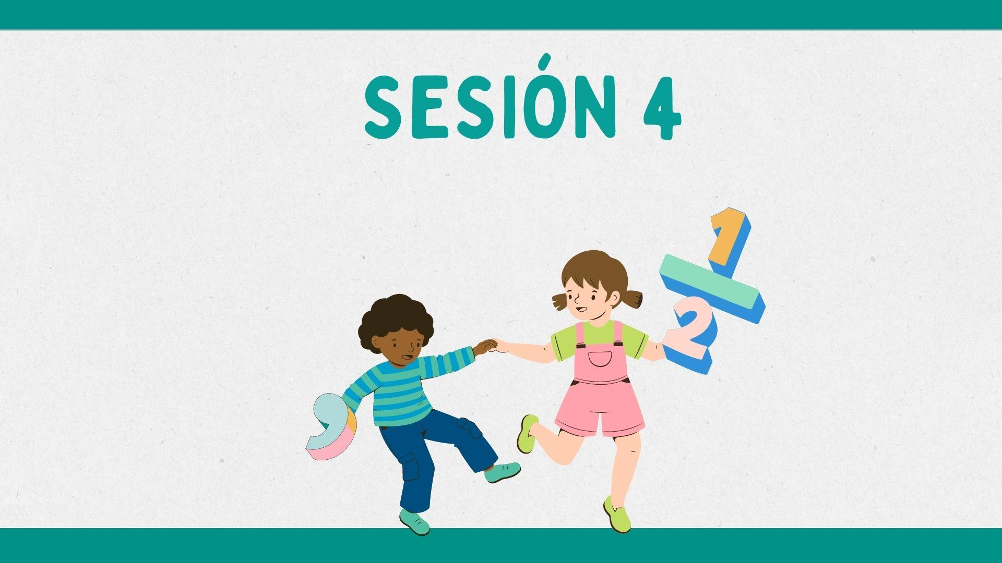

Slide 6

Recordemos
Una fracción representa las partes que estás considerando del total de partes iguales. Esta se representa de la siguiente manera simbólicamente:
3
7
NUMERADOR: número de partes que tenemos.
DENOMINADOR: número de partes en que hemos dividido la unidad

Slide 7
Comparar fracciones
las fracciones se comparan y ordenan dependiendo de sus características:
Comparar fracciones con igual denominador
Comparar fracciones con igual numerador
Comparar fracciones con distinto numerador y denominador.

Slide 8
Comparar fracciones con igual denominador
Para comparar fracciones con igual denominador, solo debemos comparar los numeradores. Mientras mayor es el numerador, mayor es la fracción.
Ejemplo: 5 2 4
6 6 6
Las tres fracciones tienen de denominador el n° 6, por lo tanto la mayor es la que tiene el numerador más grande.
5 4 2
6 6 6
> >

Slide 9
Ejercicios:
Abre tu cuaderno y ordena las siguientes fracciones de mayor a menor.
4 6 2
8 8 8
5 3 2
6 6 6
6 4 2
8 8 8
2 5 3
6 6 6
1
4
1 4 3
5 5 5
4 3 1
5 5 5
2 6 3
7 7 7
6 3 2
7 7 7
2
5
9 5 8
9 9 9
9 8 5
9 9 9
4 1 3
4 4 4
6
4 3 1
4 4 4
3

Slide 10
2. Comparar fracciones con igual numerador
Para comparar fracciones con igual numerador, solo debemos comparar los denominadores. Mientras menor es el denominador, mayor es la fracción.
Ejemplo: 1 1 1
4 6 2
Las tres fracciones tienen de numerador el n°1, por lo tanto la mayor es la que tiene el denominador más pequeño.
1 1 1
2 4 6
> >

Slide 11
Ejercicios:
Abre tu cuaderno y ordena las siguientes fracciones de mayor a menor.
5 5 5
8 5 6
1 1 1
3 7 8
5 5 5
5 6 8
1 1 1
3 8 7
1
4
3 3 3
4 7 8
4 4 4
5 7 9
3 3 3
8 7 4
4 4 4
7 9 5
2
5
2 2 2
9 4 6
2 2 2
4 6 9
7 7 7
8 7 9
6
7 7 7
7 8 9
3

Slide 12

¡Ahora es tu turno!
1) ¿Cuál es la mayor fracción?
2) ¿Cuál es la menor fracción?
3) ¿Cuál es la mayor fracción?
4) ¿Cuál es la menor fracción?
3
9
1
9
7
9
9
9
1
18
1
12
1
17
1
11
RESPONDER ACÁ:
https://forms.gle/RwgtGec39rGYnFrt6

